Slide 1


So gelingt ein guter Start in die 1.Klasse!
Motto: Loslassen und vertrauen können !

Slide 2


Es wird schon…

Slide 3
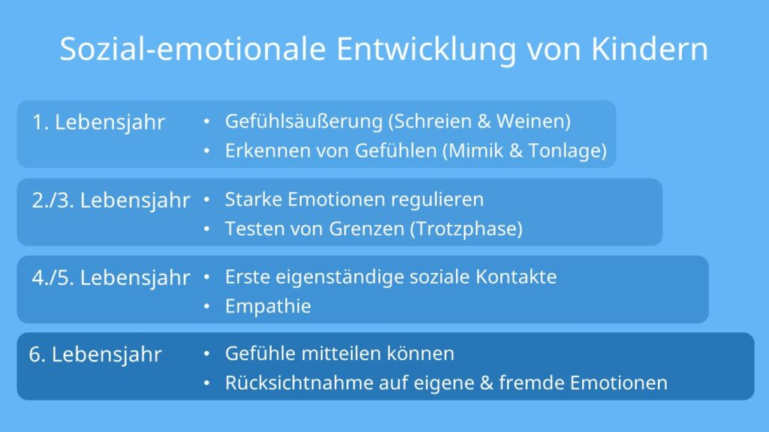
Wo könnte sich mein Kind aktuell befinden?!

Slide 4
Eltern
Die 1. „Influencer“ ihres Kindes
(Der Einfluss des elterlichen Verhaltens)
Beziehungen
Eigenständigkeit
Konfliktfähigkeit
Die erste Beziehung, die ein Kind erlebt, ist die zwischen den Eltern:
Wie reden die Eltern miteinander? Wie gehen sie miteinander um (z.B. respektvoll, hilfsbereit…)
Das Kind „saugt“ diese Eindrücke wie ein Schwamm auf und imitiert diese in seinem/ ihrem Umfeld.
Ein Kind fühlt sich gut aufgehoben bei den(zwei) Menschen, die in allen Lebenslagen an einem Strang zu ziehen scheinen.
Diese Bestätigung des kindlichen Grundbedürfnis nach Schutz und Sicherheit ist ganz wesentlich für die Entwicklung seiner Eigenständigkeit:
„Mir kann nichts passieren“.
„Ich kann alles schaffen, was ich will“.
Konfliktfähigkeit ist ein wichtiger Teil einer funktionierenden Beziehung:
Wie tragen die Eltern ihre Konflikte aus (verbal/ körperlich)?
Wie ist die Sprachwahl, fallen z.B. Schimpfwörter/ Beleidigungen…?
Gehen die Eltern auf die Bedürfnisse des Gegenüber bei der Lösung des Konfliktes ein, z.B. „Aktives Zuhören“?

Slide 5


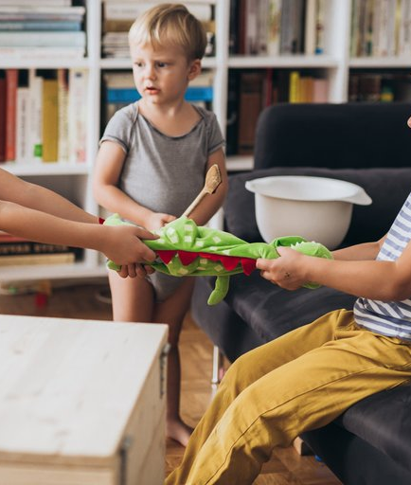
Wie kann ich mein Kind allgemein dabei unterstützen, um es fit für den Übergang zu machen?!
Vorschlag:
Der Grundsatz von Maria Montessori:
"Hilf mir, es selbst zu tun“
„Zeig mir, wie es geht“
„Tu´ es nicht für mich“
„Ich kann und will es allein tun“
Montessori: Ärztin und Reformpädagogin, geb. 1870/ gest. 1956

Slide 6
Beispiele, um sein Kind auf dem Weg in die Selbstständigkeit zu unterstützen…
Freiraum gewähren, entdecken lassen
den Radius des Erkundens seiner/ ihrer Umgebung immer weiträumiger gestalten (vor dem Haus, die Straße entlang, bis zur Schule,
wenn möglich KEIN Elterntaxi -> Walking -Bus oder ein Elternteil m. vielen Kids aus der Gegend...
Eigeninitiative zulassen
Bastel- Versuchsaufbauten zulassen, z.B. Knete selber machen, Regenmesser bauen…
Kind möchte selber etwas backen/ kochen…
Verabredungen mit Mitschülern: innen werden getroffen
Eigene Erfahrungen machen lassen
Sich lediglich danach erkundigen, ob es noch Fragen zu den Hausaufgaben gibt….
NICHT dem Kind die Verantwortung für SEINE/ IHRE Hausaufgaben abnehmen
-> bestenfalls Rüge durch Pädagogen: in, wenn Hausaufgaben „hingeschmiert“ oder zu
oft vergessen wurden.

Slide 7
Beispiele, um sein Kind auf dem Weg in die Selbstständigkeit zu unterstützen…
Entscheidungen treffen lassen
Kleidung selber wählen lassen (Einschränkung: Aus von Ihnen zuvor herausgelegtem Angebot)
Nicht alles abnehmen
Mithilfe im Haushalt einfordern (Zimmer sauber halten, Mülleimer ausleeren, Geschirrspüler ein/ ausräumen, Tisch decken…)
„Schnürsenkel binden“, An- und Ausziehen eigenständig !
Konflikte möglichst selbst lösen lassen
Seinem Kind zuhören, wenn es von Konflikten berichtet und versuchen, sein Kind darin zu unterstützen,
selbsttätig eine Lösung zu finden, die es am kommenden Tag dann vorschlagen kann. Keine Partei ergreifen, wenn möglich !
Verantwortung übertragen
Schulranzen alleine packen lassen, Postmappe ohne Aufforderung vorzuzeigen…
Bei den HA nicht direkt daneben sitzen (evtl. Timer aufstellen…) aber in Rufweite sein -> Nicht seinem
Kind die Aufgabenstellung erklären, sondern

Slide 8
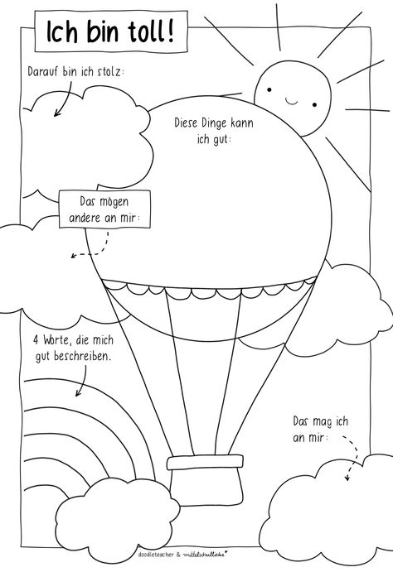
Was kann mein Kind schon gut ?! „Die Ressourcenbrille aufsetzen“´, d.h.
„Standortbestimmung“
Motivation ?
Interessen ?
geistige, emotionale, praktische Fähigkeiten ?
Charaktereigenschaften ?
Werte ?
Erfahrungen ?
Bildung ?
Körperliche Konstitution ?
Wo kann ich das/ mein Kind bereits „abholen“ im Rahmen seiner/ ihrer Interessen und Fertigkeiten !?
aber auch
Wo muss ich dem Kind Anreize und Hilfestellung geben, um sich der Herausforderung zu stellen ?

Slide 9

Meine Bitte !
“Win- Win- Lösung”
Wichtig ist, dass das Kind von beiden Seiten, sowohl von Eltern als auch Pädagogen, optimalen Rückhalt genießen kann, daher:
Erziehungspartnerschaft leben: Zusammenarbeit von Eltern + Pädagogen, z.B. in Form von Elterngesprächen, Elternmitarbeit in schulischen Gremien/ bei Aktivitäten, Hospitationen im Unterricht…
Tür- und Angelgesprächen sind eher wenig effektiv und bieten Potential für Missverständnisse, sind oft noch emotionsgeladen.
Die Lehrkraft als Lernpartner Ihres Kindes wahrzunehmen, denn:

Slide 10
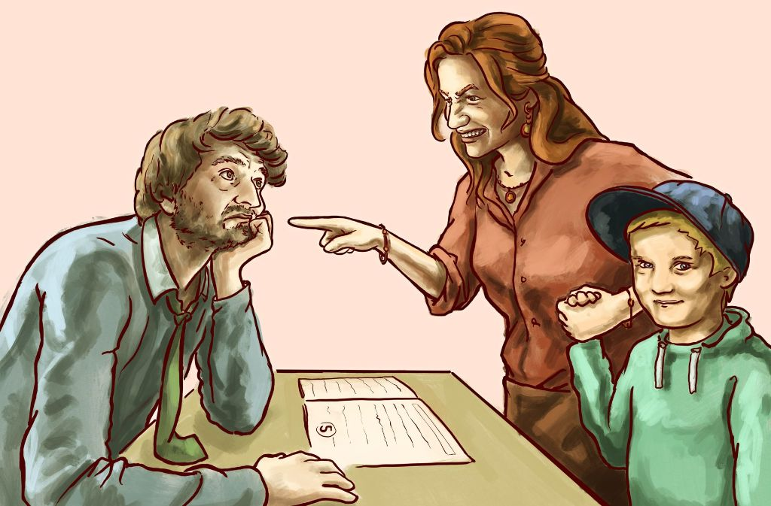
Bitte schulische Probleme nicht vor dem Kind austragen, sondern offen und (relativ) objektiv in der Schule ansprechen.
Somit wird die Autorität des Pädagogen nicht untergraben. Vermeintliche Konflikte entpuppen sich in der Regel oft als Alltagsrangelei.
Ihr Kind muss nach und nach in seiner Kompetenz, Konflikte eigenständig zu lösen, wachsen. Sie als Eltern sollten sich (so gut als möglich) aus diesen Konflikten rausziehen und als „Back up“ zur Verfügung stehen.
Die Schule ist nicht Ihr Gegenspieler!

Slide 11

Aufgabe der Schule ist es, in Zusammenarbeit mit dem Elternhaus...

Slide 12
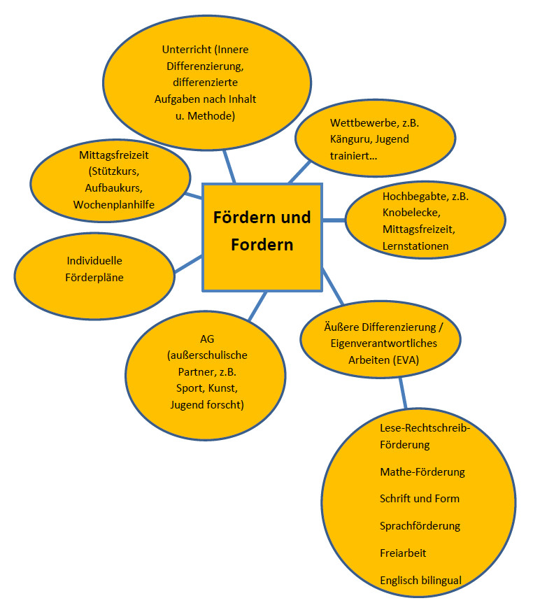

Slide 13

Gibt es evtl. Förderbedarf ? (Logopädie, Ergotherapie, DaZ…)
„Besonderer Förderbedarf“
Definition „
Die Bildungs-, Entwicklungs- und Lernmöglichkeiten sind so beeinträchtigt sind, dass das Kind am Unterricht der allgemeinen
Schule nicht erfolgreich teilnehmen können wird.
Amtsärztlich diagnostiziertes geistiges oder/ und emotional- soziales Handicap.
Angeraten ist hier eine Einschulung an einer Schule
mit entsprechendem Förderschwerpunkt (GU- Schule oder dem Förderschulzentrum).

Slide 14
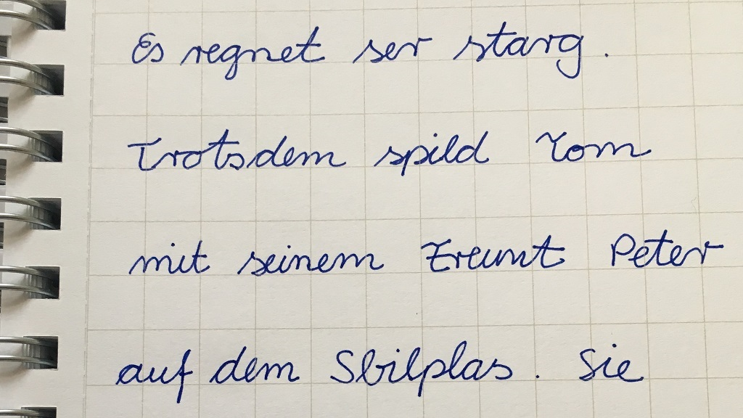
Beispiel LRS
Eine Lese-Rechtschreibstörung oder- Schwäche bezeichnet gravierende Schwierigkeiten beim Erlernen des Lesens und/oder Schreibens.
Sind diese durch die Schule (HSP) oder Fachärzte bestätigt, kann das Kind einen Nachteilsaugleich erhalten, bis einschließlich 10.
Die Rechtschreibleistungen im Fach Deutsch, können zurückhaltend gewichtet oder nicht bewertet werden.

Slide 15
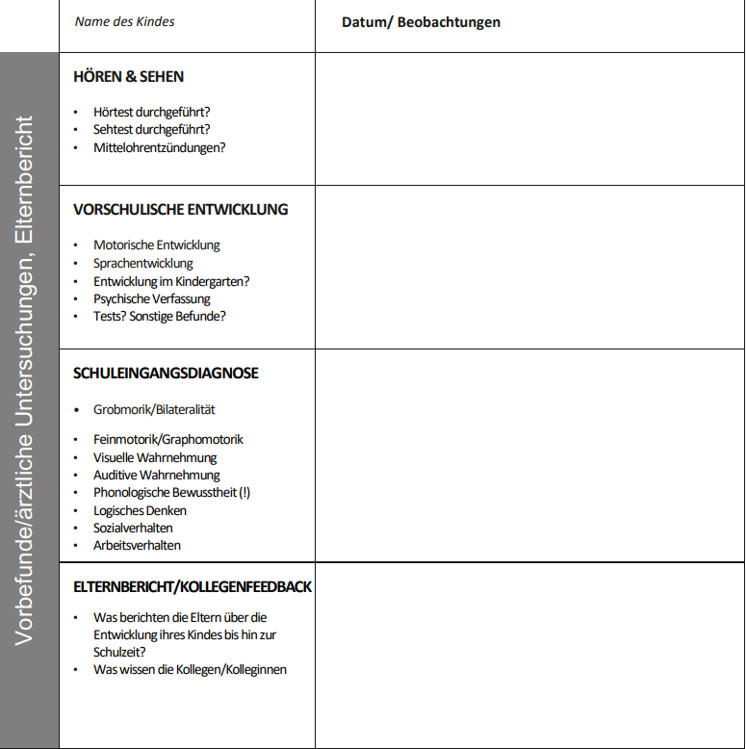
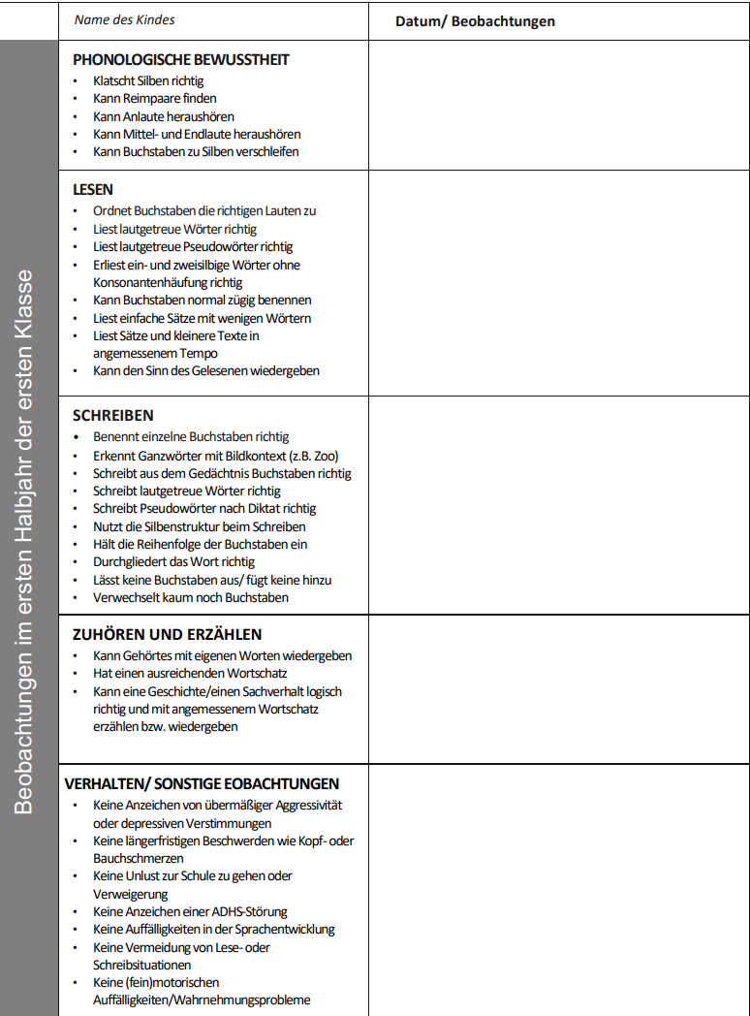
Beispiel LRS- Check
1.Klasse

Slide 16


Slide 17


Umgang mit ADHS
„in der Schule“
1. Aufmerksamkeits-Defizit-Hyperaktivitäts-Störung
leicht ablenkbar
Tagträumerei
kritikempfindlich
stark vergesslich
antriebslos
Impulsivität mit spontanem Handeln
zappelig
mangelnde Feinmotorik
Lern- und Leistungsstörung
2. Positive Eigenschäften von ADHS
Sensibilität
ausgeprägter
Gerechtigkeitssinn
Begeisterungsfähigkeit
Spontanität
Ehrlichkeit
Hilfsbereitschaft

Slide 18
ADS
1. Aufmerksamkeits-Defizit- Syndrom
emotionale Instabilität/ z.T. aufbrausenden
Verhaltensweisen
Vergesslichkeit und Zerstreutheit
schlechte Feinmotorik
leichte Ablenkbarkeit
schlechte Konzentrationsfähigkeit
häufiges Trödeln und Verspäten
Problem:
Sie wollen perfekt funktionieren -> Druck !!!
2. Positive Eigenschäften von ADS
Sie können sehr gut kreativ denken.
In kritischen Situationen finden sie schnell gute Lösungen.
Sie können Menschen und Situationen gut durchschauen.

Slide 19
Eine ADHS verwächst sich nicht mit der Zeit!
Bei ADHS liegt ein Ungleichgewicht der Botenstoffe Dopamin und Noradrenalin vor.
Diese sogenannten Neurotransmitter sind für die Informationsübertragung in den Nervenzellen wichtig.
Bei ADHS ist nicht genügend Dopamin im Raum zwischen zwei Nervenzellen (synaptischer Spalt) vorhanden.
Justin Bieber, Jennifer Lopez, Paris Hilton,
Will Smith, Jackie Chan, Emma Watson,
Eckart von Hirschhausen,
Leonardo da Vinci und Vincent van Gogh
Manchmal ist ADHS kein Problem.
Dann muss man ADHS auch nicht behandeln.

Slide 20
Dyskalkulie
(Rechenschwäche)
Beschreibt ausgeprägte Schwierigkeiten beim Erlernen des Rechnens.
wichtige Entwicklungsphase wurde ggf. verpasst/ evtl. auch organische Defizite wie Hör- oder Sehschwierigkeiten, aber auch psychische Probleme oder fehlende geistige Anregung.
Bereits Säuglinge können unterscheiden, ob eine bestimmte Menge groß oder klein ist, weshalb angenommen wird, dass ein gewisses Mengenverständnis angeboren ist.
ab Ende des ersten Schuljahrs ist eine Dyskalkulie klar zu erkennen.
In der Schule lässt sich die Diagnose indes nicht stellen. Lehrkräfte können aber Screenings durchführen. Es gibt standardisierte Rechentests, die man schon ab Klasse 1 durchführen kann.“ Die Abweichung vom Durchschnitt in der jeweiligen Altersgruppe könne erste Hinweise auf eine mögliche Dyskalkulie geben.
Zusammen mit den Eltern sollten eine vollständige Diagnostik einholen – etwa in einer Kinder- und Jugendpsychiatrie oder einem sozialpädagogischen Zentrum.
Eine Kostenübernahme für die Therapie ist laut in den meisten Fällen nicht gegeben.

Slide 21

Anfangsverdacht wenn…
Kann Ihr Kind sicher zählen? Hinweis: Auch rückwärts zählen lassen.
Kann sich Ihr Kind eine Menge vorstellen und sie beziffern?
Kann ihr Kind unterscheiden, dass 10 große Trauben weniger sind als ein gleich großer Haufen aus 30 Kaffeebohnen?
Rechnet es zählend?
Verwechselt es Einer und Zehner?
Minusaufgaben fallen dem Kind schwerer als die Addition?
Muss das Kind neu rechnen, wenn bei der Rechenaufgabe die Zahlen umgestellt werden?

Slide 22
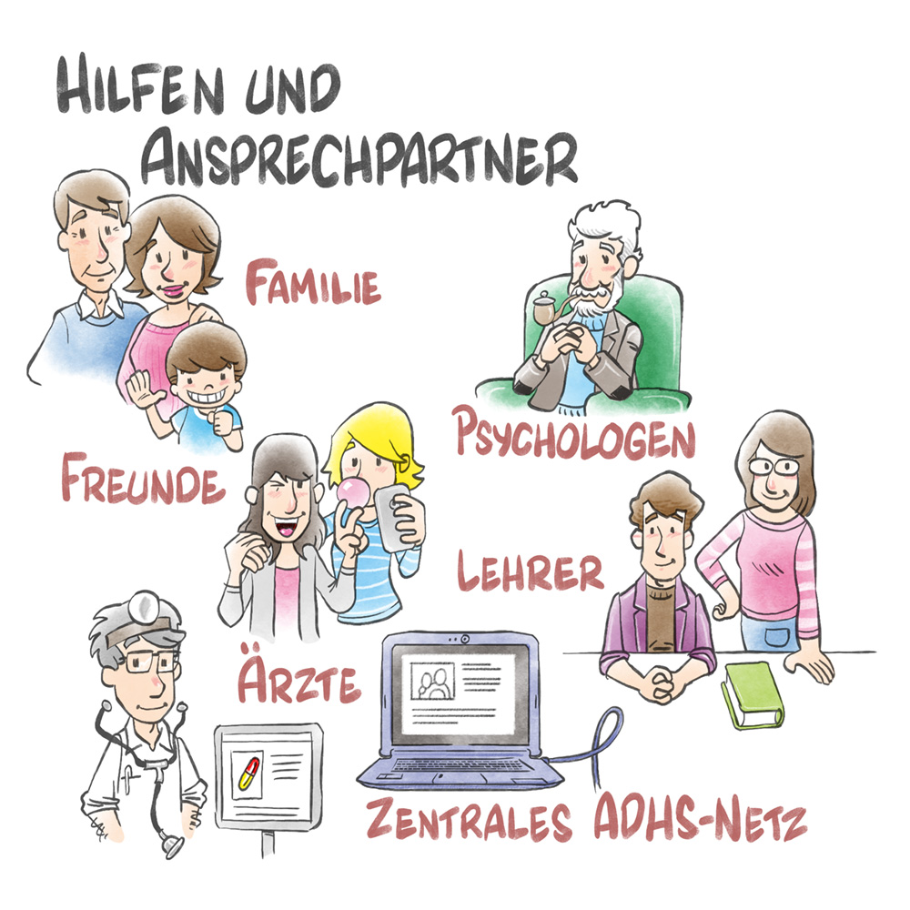
Wer kann uns helfen ?

Slide 23
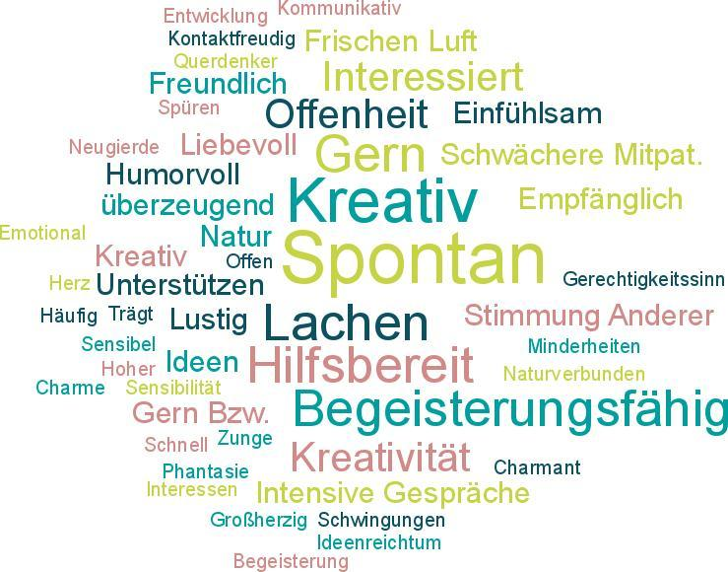

Slide 24

Haben Sie noch Fragen ?

